Slide 1
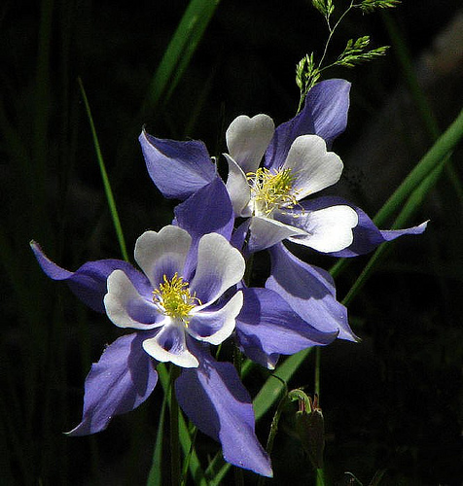
نام دوست آرام بخش دلهاست

Slide 2
فيزيولوژي ‌
منابع
فیزیولوژی گایتون
فیزیولوژی گروه مولفین (دکتر طالب آزرم و...)
فیزیولوژی در مهندسی پزشکی (دکتر حمید کشوری)

Slide 3
فهرست عناوین
فصل 1: فیزیولوژی سلول
فصل 2: فیزیولوژی قلب و عروق
فصل 3: فیزیولوژی سیستم عصبی مرکزی
فصل 4: دستگاه تنفسی
فصل 5: دستگاه گوارش
فصل 6: کلیه و مجاری ادراری

Slide 4
پيش گفتار
هدف فيزيولوژي: تشريح عوامل فيزيكي و شيميايي.
فيزيولوژي انساني: ويژگي ها و مكانيسم هاي خاص بدن انسان.
سلول:
واحد اصلي حيات بدن
هر عضو مجموعه اي از سلولهاي متفاوت است. (Cell+ECM)
انجام يك يا چند كار
25 تريليون گلبول قرمز خون (وظيفه آن انتقال اكسيژن از ريه ها به بافتها) است.
كه جمع سلولهاي بدن 111 تريليون
خصوصيات مشترك بين سلولهاي بدن مشترك؟؟
مكانيسم هاي كلي تبديل مواد غذايي به انرژي در تمام سلولها يكسان است. (اكسيژن در تمام سلولها با مواد حاصل از تجزيه كربوهيدرات، چربي يا پروتئين تركيب شده و ایجاد انرژي).
مكانيسم هاي كلي تبديل مواد غذايي به انرژي در تمام سلولها يكسان است.
توليد مثل و مرگ يك سلول با سلول جديد جايگزين ميگردد.

Slide 5
پيش گفتار
دستگاه هاي کنترلی بدن:
هومئوستاز(Homeostasis) : به معني حفظ شرايط پايدار و ثابت محيط داخلي بدن.
تمامي اعضا و بافت ها
بعنوان مثال ريه ها تامین اكسيژن مايع خارج سلولي
كليه ها ثابت نگهداشتن غلظت يونها
سيستم گوارش تامین مواد غذايي
بدن انسان داراي هزاران دستگاه كنترل است.
پيچيده ترين آن دستگاه هاي كنترل ژنتيك (کنترل عملکرد های داخل و خارج سلول).
دستگاه های کنترلی درون اندام(کنترل عملکردهای اختصاصی قسمت های مختلف آن اندام)، برخی فعال در سراسر بدن (کنترل روابط اندام ها)
نمونه هايي از مكانيسم كنترل:
الف- تنظيم غلظت اكسيژن و دي اكسيد كربن در مايع خارج سلولي. تنظيم غلظت اكسيژن (هموگلوبين: تنظيم عمل بافري هموگلوبين براي اكسيژن)
ب- تنظيم دي اكسيد كربن: با بالا رفتن غلظت دي اكسيد كربن خون، مركز تنفس تحريك شده و موجب تنفس عميق سريع فرد
پ- تنظيم فشار خون شرياني با استفاده از دستگاههاي متفاوت
دستگاه بارو رسپتور (گيرنده فشار)، وجود اين گيرنده ها در شرايين كاروتيد گردن و قوس آئورت

Slide 6
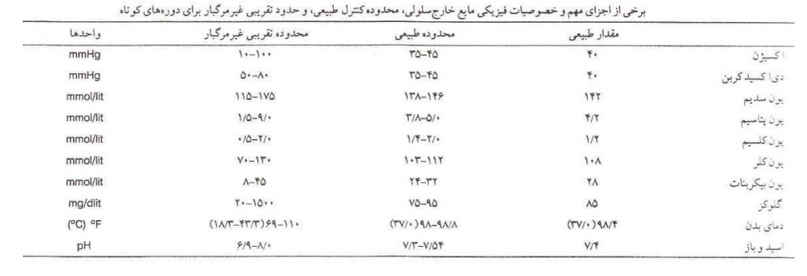
پيش گفتار
دامنه طبيعي اجزاء مهم خارج سلولي

Slide 7
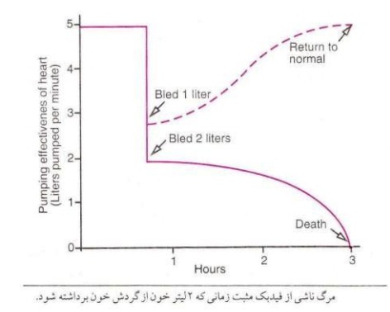
پيش گفتار
ماهيت فيدبك منفي در بيشتر دستگاه هاي كنترل
ازدياد دي اكسيد كربن در خون، افزايش تهويه ريه شده، کاهش مقدار دي اكسيد كربن
فشار بالا باعث، ایجاد واکنش هایی که منجر به كم شدن فشار ( اثرات بر خلاف محرك حركت ميكنند).
فيدبك مثبت گاهی موجب حلقه معيوب و مرگ ميشود
نبود خون کافی برای پمپ موثر خون توسط قلب، افت فشار شریانی، کاهش جریان خون به عضله قلب،
کاهش عمل تلمبه ای قلب، تضعیف بیشتر قلب، تکرار چرخه و مرگ
مکانیسم فیدبک منفی کنترل برون ده قلبی و فشار شریانی و تعدیل فیدبک مثبت
سوال: دستگاه های کنترلی بدن فیدبک منفی یا فیدبک مثبت را ترجیح می دهند؟
مزایای فیدبک مثبت: لخته شدن خون، زایمان، تولید پیام های عصبی (کانال های سدیمی)

Slide 8
پيش گفتار
مايعات خارج سلولي- محيط داخلي بدن
56 درصد وزن بدن آب
دوسوم اين آب درون سلول و بقيه خارج سلول
مايع خارجي سلولي بطور دائم در حال حركت در بدن است. از طريق گردش خون
مايع خارج سلولي حاوي يونها و مواد غذايي الزم براي سلول
به مايع خارج سلولي محيط داخلي بدن نيز ميگويند.
محيطي كه سلولها درون آن قرار دارند. بايستي غلظت مناسبي از اكسيژن، گلوكز، يونهاي مختلف، اسيدهاي آمينه، مواد چربي در دسترس محيط داخلي باشند.(تمام سلول ها در محیط یکسان یا مايع خارج سلولي )
تفاوت مايعات داخلي و خارج سلولي:
مايع خارج سلولي: حاوي مقادير زيادي يونهاي سديم، كلر و بي كربنات و به همراه مواد تغذيه اي مانند اكسيژن، گلوكز، اسيدهاي چرب و اسيدهاي امينه
مايع داخل سلولي: مقادير زياد يونهاي پتاسيم، منيزيم و فسفات.

Slide 9
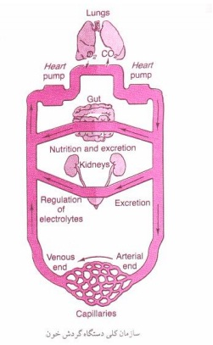
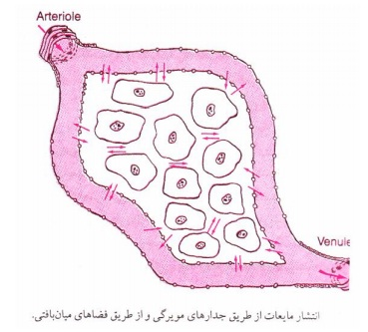
پيش گفتار
سيستم انتقال مايع خارجي سلولي به دستگاه گردش خون:
مايع خارجي سلولي در دو مرحله در تمام بدن چرخش ميگردد
1 -گردش خون در سراسر بدن از طریق رگ های خونی
2 - حركت مايع از طريق مويرگ ها به سلول
خون بطور متوسط در 1 دقيقه بطور كامل مي چرخد.
در فعاليت شديد 6 بار در دقيقه.
هنگام عبور مايع خون از مويرگها تبادل بين پلاسماي خون و مايع ميان بافتي (فضاهاي بين سلولي) صورت ميگيرد.
تبادلات در دو جهت انجام ميگيرد.
فاصله يك سلول با مويرگ 50 ميكرون است.
(تبادل ظرف چند ثانيه)

Slide 10
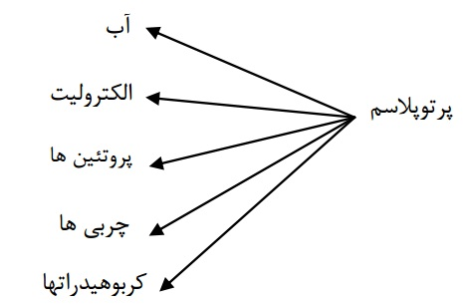
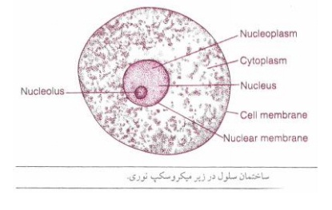
سلول و عملکرد آن
دو جزء مهم سلول عبارتند از: هسته و سيتوپلاسم (اکتوپلاسم و اندوپلاسم)
غشاء هسته، هسته را از سيتوپلاسم جدا ميكند
غشاء سلولي سيتوپلاسم را از مايعات اطراف جدا ميكند.
كل مواد داخل سلول را پرتوپلاسم گويند.
هسته با دو غشاء از سیتوپلاسم جدا می‌شود که به آن پوشش هسته گفته می‌شود.
درون هسته یک یا دو هستک وجود دارند که اطراف آن‌ها را نوکلئوپلاسم احاطه کرده‌است. نوکلئوپلاسم مایعی ژلاتینی است که مواد بسیاری را از جمله آنزیم، نوکلئوتید تری‌فسفات، پروتئین و… در خود حل می‌کند. اطلاعات ژنتیکی نیز در هسته و به‌صورت کروماتین وجود دارد. درون کروماتین رشته‌های کوچکی به نام دی ان ای (DNA) وجود دارد که مانند رمزواره سلول می‌ماند. در داخل هسته مولکولهای RNA از روی مولکولهای DNA ساخته می‌شوند.

Slide 11
سلول و عملکرد آن
آب: مايع اصلي؛ در بيشتر سلولها بجز سلولهاي چربي 70 تا 82 درصد وزن سلول را ميسازد (انتقال حرارت و هدایت جریان).
الكتروليتها: پتاسيم، منيزيم، فسفات، بي كربنات و مقدار كمي سديم، كلر و كلسيم (تامین مواد شیمیایی معدنی واکنش های سلولی، ضروزی برای برخی مکانیسم های کنترلی). به عنوان کوفاکتور و در فعالیت های الکتریکی و انقباضی سلول
پروتئين ها: پس از آب بيشترين وزن را در سلول دارد. 10 تا 20 درصد وزن سلول.
پروتئين های ساختماني :چرم، مو، عضلات، مژكها و آکسون
پروتئين های عملکردی (گلبولي): آنزيم ها
چربيها: فسفوليپيدها و كلسترول ، 2 درصد وزن سلول، بصورت نامحلول در آب در ساختمان غشاها .(تری گلیسیرید یا چربی خنثی در سلول های چربی)
كربوهيدراتها: در ساختمان سلول زياد شركت ندارند (مگر در ساختمان گلیکوپروتئین) بيشتر در تغذيه سلول نقش دارند
كربوهيدراتها بصورت گليكوژن در سلول ذخيره ميشوند.
میانگین 1 درصد وزن سلول

Slide 12
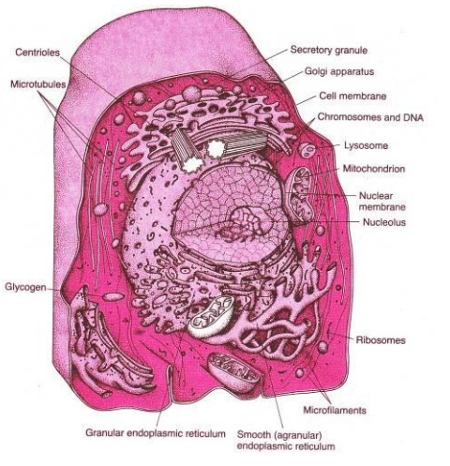
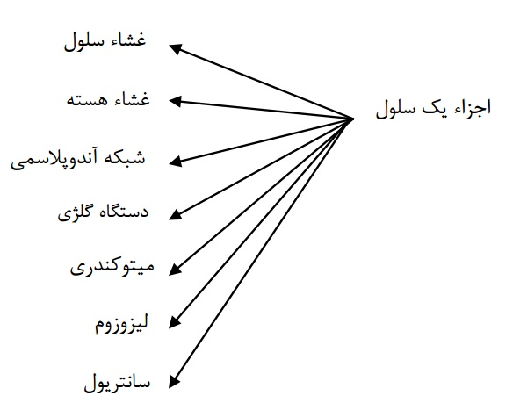
سلول و عملکرد آن
تشكيلات فيزيكي سلول
هسته

Slide 13
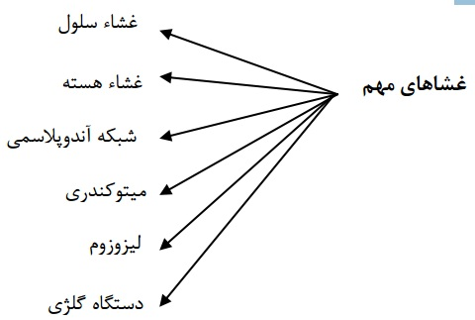
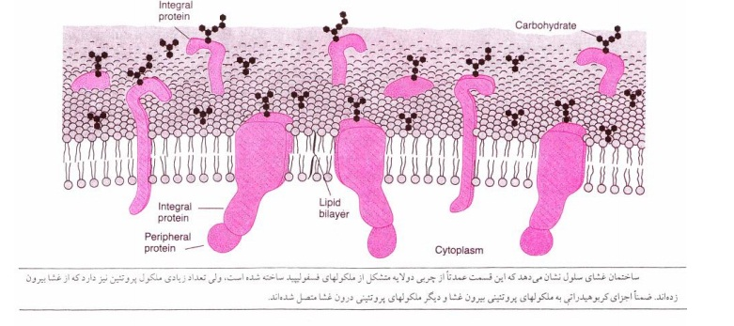
سلول و عملکرد آن
تشكيلات غشايي
تمامي ارگانلهاي سلول پوشيده از غشا هستند.
چربي موجود در غشاء مانع از حركت آزاد آب و مواد محلول درآن از بخشي به بخش ديگر سلول ميگردد (ایجاد راهای ویژه برای عبور مواد از غشا توسط مولکول های پروتئینی غشا).
غشاء سلول: ساختمان نازك و ارتجاعي به قطر 2/7 تا 11 نانومتر تشكيل شده از پروتئين و ليپيد.
تركيب تقريبي غشاء: پروتئين 55 درصد، فسفوليپيدها25 ،%كلسترول 13 ،%ساير چربيها 4 %و كربوهيدراتها 3%
ممانعت از نفوذ آب:
ساختمان چربي دو لایه
فسفوليپيدها تشكيل دهنده اصلي
. قسمتي از هر مولكول فسفوليپيد در آب محلول (هيدروفيل) و قسمت ديگر محلول در چربي (هيدروفوب).
قسمت فسفات هيدروفيل و قسمت اسيد چرب هيدروفوب
قسمتهاي هيدروفوب آب را دفع ميكند.
چربي دو لایه غشاء سدي در برابر آب و يونها و گلوكز محلول در آب هستند. اما موادي مانند اكسيژن، دي اكسيد كربن و الكل به راحتي از غشاء نفوذ پيدا ميكنند. چربي در لایه حالت مايع دارد نه جامد.

Slide 14
سلول و عملکرد آن
پروتئينها غشاء سلول: بيشتر گيلكوپروتئين هستند.
پروتئين های غشا
پروتئين هاي مستقر كه تمام ضخامت غشاء را اشغال مي كنند(پروتئین های سراسری).
پروتئين های غشا پروتئين هاي محيطي تنها به سطح غشا چسبيده اند و در عمق آن نفوذ نمي كنند.(اغلب چسبیده به پروتئین های سراسری)
پروتئين ها كانالهايي ايجاد ميكنند كه مواد محلول در آب به ويژه يونها از طريق آنها به داخل سلول و خارج منتشر ميشود.
اين كانالها خصايص انتخابي هم دارند. برخي از پروتئين ها مستقر نقش حامل دارند و برخلاف جهت طبيعي انتشار عمل ميكنند. به اين عمق انتقال فعال گويند.
پروتئين هاي محيطي بعنوان آنزيم يا كنترل كننده اعمال داخلي سلول عمل ميكنند.
پروتئین های سراسری به عنوان پروتئین های ناقل (اکثرا گلیکو پروتئین)
پروتئین های سراسری به عنوان گیرنده هایی برای مواد شیمیایی محلول در آب مانند هورمون های پپتیدی
كربوهيدراتهاي غشاء
بشكل گليكوپروتئين يا گليكوليپيد ديده ميشوند. قسمت قندي به بيرون از سطوح سلول آويزان است.
وظايف اجزاء كربوهيدراتي متصل به سطح بيرون: 1 -داراي بار منفي هستند درنتيجه بار كلي سطح غشا را منفي ميكنند تا مواد منفي دفع گردد. 2 -كربوهيدراتهاي غشاء سلول ها به هم چسبيده و باعث اتصال سلولها به هم ميشود. 3 -بعنوان گيرنده براي اتصال هورمونهايي نظير انسولين عمل ميكنند. 4 -در برخي از واكنشهاي ايمني دخالت دارند.

Slide 15
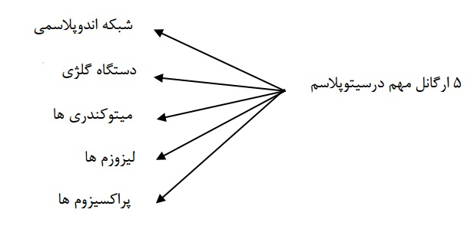
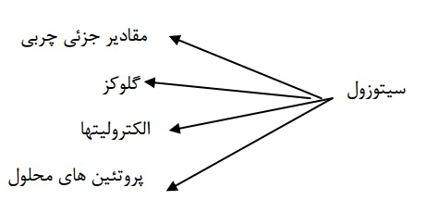
سلول و عملکرد آن
سيتوپلاسم و ارگانها:
قسمت مايع و شفاف سيتوپالسم كه ذرات در آن پراكنده اند سيتوزول نام دارد.
كورتكس(قشر) سيتوپالسم را اكتوپالسم گويند كه شبكه درهم پيچيده از ميكروفيالمانها (فيبريلهاي اكتين) است.
اندوپلاسم: غشاي بين هسته و كورتكس را گويند.
اجزاي پراكنده در سيتوپالسم عبارتند از: گلبولهاي چربي خنثي، گرانولهاي گليگوژن، ريبوزوم ها، وزيكولهاي ترشحي.

Slide 16
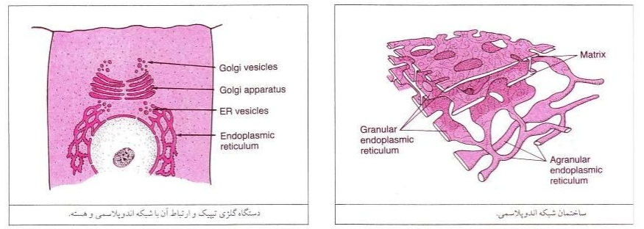
سلول و عملکرد آن
شبکه آندوپلاسمی:
شبكه اي است از ساختمانهاي توبولي و وزيكولي در سيتوپلاسم
تمام وزيكولها و توبولها با هم در ارتباط بوده و جدار آنها از غشاء هاي چربي دو لایه تشكيل شده. فضاي دروني توبولها و وزيكولها را مايعي به نام ماتریس اندوپلاسمي پر ميكند كه با مايع بيرون شبكه اندوپلاسمي تفاوت دارد.

Slide 17
سلول و عملکرد آن
دستگاه گلژی
دستگاه گلژي در ارتباط نزديكي با شبكه آندوپلاسمي
دستگاه گلژي از حداقل چهار لايه وزيكول نازك، مسطح و محصور تشكيل شده كه روي هم انباشته هستند و نزديك هسته قرار دارند.
دستگاه گلژي با همكاري شبكه اندوپلاسمي عمل مي كنند
وزيكولهاي انتقالي كوچك موسوم به وزيكولهاي شبكه آندوپلاسميER از شبكه آندوپلاسمي جدا شده و اندكي بعد به دستگاه گلژي منتقل ميشود. بدين ترتيب موادي كه در وزيكولها ER بسته بندي ميشوند از شبكه آندوپلاسمي به دستگاه گلژي منتقل ميشود.دستگاه گلژي آنها را بصورت ليزوزم وزيكولهاي ترشحي در مي آورد.
وزيكولهاي ترشحي: عمدتاً حاوي پروتئين هستند كه بايد از طريق غشا سلول ترشح شوند. اين وزيكولها پس از اتصال به غشاء محتويات خود را با مكانيسم اگزوسيتوز به بيرون خالي ميكنند.

Slide 18
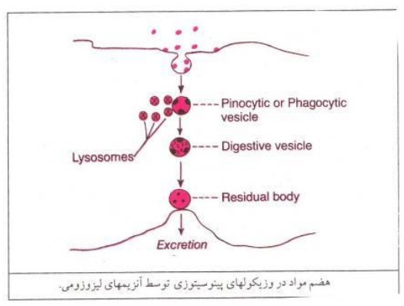
سلول و عملکرد آن
ليزوزوم ها
اندامک های وزیکولی هستند که بعد از تشکیل از دستگاه گلژی جدا می شوند و در سراسرسیتوپلاسم پراکنده میشوند.(دستگاه گوارش داخل سلول)
بلافاصله بعد از ورود يك وزيكول پينوسيتوزي (قطره خواري(Pinocytic)يا فاگوسيتوزي (ذره خواري) (Phagosytic )، يك يا چند ليزوزم به وزيكول چسبيده و اسيد هيدرولاز خود را به درون آن خالي ميكنند. لذا يك وزيكول هضمي ايجاد ميشود كه در آن هيدرولازها پروتئين ها، كربوهيدراتها و چربيها را هيدروليز ميكنند. فراورده هاي هضمي به سيتوپلاسم ريخته شده و مواد غير قابل هضم به روش اگزوسيتوز به بيرون تخليه ميشود.
پروتئین به اسید آمینه
گلیکوژن به گلوکز
چربی ها به اسید چرب و گلیسرول

Slide 19
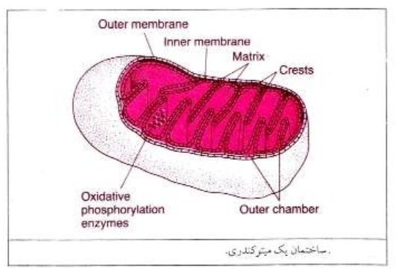
سلول و عملکرد آن
میتوکندری
(گلبولی، طویل و شاخه دار و فیبری)
موتورخانه سلول است. بدون آنها سلول ها نمي توانند قسمت اعظم انرژي را از مواد غذايي واكسيژن جذب نمايند. ميتوكندري تعدادي بين 100 تا چند هزار با توجه به نوع سلول دارد. ساختار آن عمدتاً از دو غشاء چربي دو لایه و پروتئين تشكيل شده است: يك غشاء بيروني و يك غشاء دروني.
- غشاء دروني تاقچه هايي مي سازد كه آنزيم اكسيداتيو به آنها متصل هستند. علاوه بر اين ماتريس حفره دروني ميتوكندري حاوي آنزيم هاي محلول است كه براي استخراج انرژي از مواد غذايي لازم است. انرژي آزاد شده در ميتوكندريها صرف ساخت ماده ATP (آدنوزين تري فسفات) شده و ATP به بيرون از ميتوكندري منتقل ميگردد و در سراسر سلول انتشار
می یابد تا انرژی خود را در جاهای لازم برای انجام اعمال سلولی آزاد نماید.
. ميتوكندري ها خودتكثير هستند؟چرا؟

Slide 20
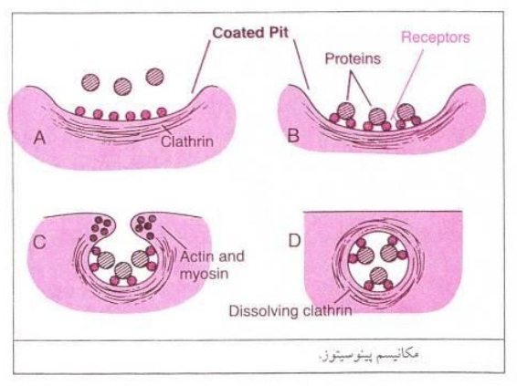
سلول و عملکرد آن
پراكسيزوم ها
از نظر فيزيكي شبيه ليزوزم ها هستند ولي از دو نظر با آنها متفاوتند: 1- پراكسيزوم ها از تكثير خود بخود بوجود مي آيند نه توسط دستگاه گلژي. 2- به جاي هيدرولاز داراي آنزيم هاي كاتالاز هستند. كاتالاز مواد سمي براي سلول را اكسيد ميكند.
بلعيدن توسط سلول- اندوسيتوز (عكس فرايند اگزوسيتوز) هر سلول براي بقا بايد مواد غذايي را از اطراف خود بدست آورد. ذرات بسيار بزرگ به واسطه يك عمل تخصص يافته غشاء سلول موسوم به اندوسيتوز وارد سلول ميشوند.
این مولکولها معمولا بر گیرنده‌های تخصص یافته بر روی سطح غشا متصل می‌شود که مخصوص پروتئینی هستند که باید جذب شود. بطور کلی گیرنده‌های در گوده‌هایی کوچک به نام گوده‌های پوشیده در سطح بیرونی غشای سلول متراگم شده‌اند. در زیر گوده‌ها و بر روی سطح درونی غشای سلول ، شبکه‌ای از یک پروتئین فیبریلی به نام کلاترین و نیز پروتئی‌های دیگر وجود دارد که احتمالا شامل فیلمانهای انقباضی اکتین و میوزین می‌باشد. هنگامی که مولکولهای پروتئینی به گیرنده‌ها متصل می‌شود خصوصیات سطح غشا چنان تغییر می‌کند که تمام گوده به درون سلول فرو می‌رود و پروتئینهای پیرامون آن (اکتین و میوزین) تدریجا به هم نزدیک می‌شوند و لبه‌های گوده به هم می‌رسند. بلافاصله پس از آن ، قسمت فرو رفته غشا از سطح سلول جدا می‌شود و یک وزیکول پینوسیتوزی در سیتوپلاسم سلول بوجود می‌آید. انرژی این عمل از مولکول ATP تامین می‌شود و ضمنا برای این عمل وجود یون کلسیم در مایع خارج سلولی ضرورت دارد.
اندوسيتوز
پينوسيتوز(قطره خواري): خوردن وزيكولهاي بسيار ريز كه حاوي مايع خارج سلولي است.
فاگوسيتوز (ذره خواري): خوردن ذراتي بزرگ نظير باكتريها، سلولهاي ديگر،

Slide 21
سلول و عملکرد آن
ساختارهای فیلامانی و توبولی سلول
به صورت فیلامان ها و توبول ها
فیلامان اکتین در منطقه بیرونی سیتوپلاسم(محافظ ارتجاعی سلول)
در سلول های عضلانی (فیلامان های اکتین و میوزین به صورت ماشین انقباض)
میکرو توبول ها پلیمری از زیر واحدهای توبولینی هستند
نقش های مختلف میکروتوبول ها عبارتند از:
رشد سلول و حرکات مختلف سلولی از جمله مسیرهای سیگنالینگ
(مسیرهای سیگنالیگ به گروهی از مولکول ها در یک سلول اطلاق می شود که با هم کار می کنند تا یک یا چند عملکرد سلول، مانند تقسیم سلولی یا مرگ سلولی را کنترل کنند.)
انتقال وزیکول ها و ذرات پروتئینی در داخل سلول
انتقال آکسونی
تعیین مسیرهایی برای حرکت گرانول های
حرکت تاژک و مژک
حفظ هموستازی سلولی و پاسخ به استرس سلولی در بیماری‌هایی از جمله سرطان (همسوتازی ثابت نگاه داشتن مواد موجود در محيط داخلي بدن است.)

Slide 22
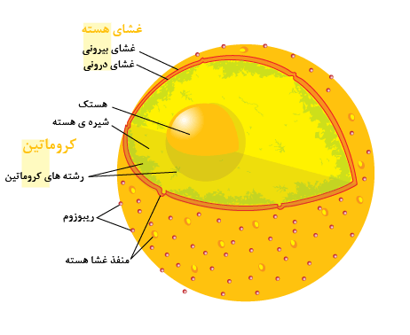
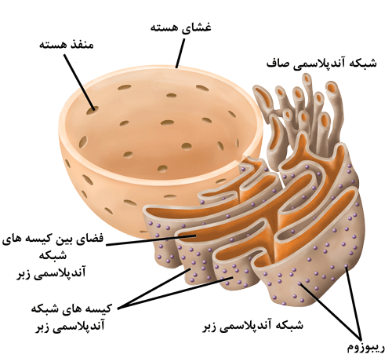
سلول و عملکرد آن
هسته
مرکز کنترل سلول
حاوی DNA
غشای هسته
دو غشای مجزا
غشای بیرونی در امتداد غشا شبکه اندوپلاسمی
در ادامه فضای داخلی شبکه اندوپلاسمی
هستک
بدون غشا
تجمع RNA و پروتئین های ریبوزومی

